Slide 1
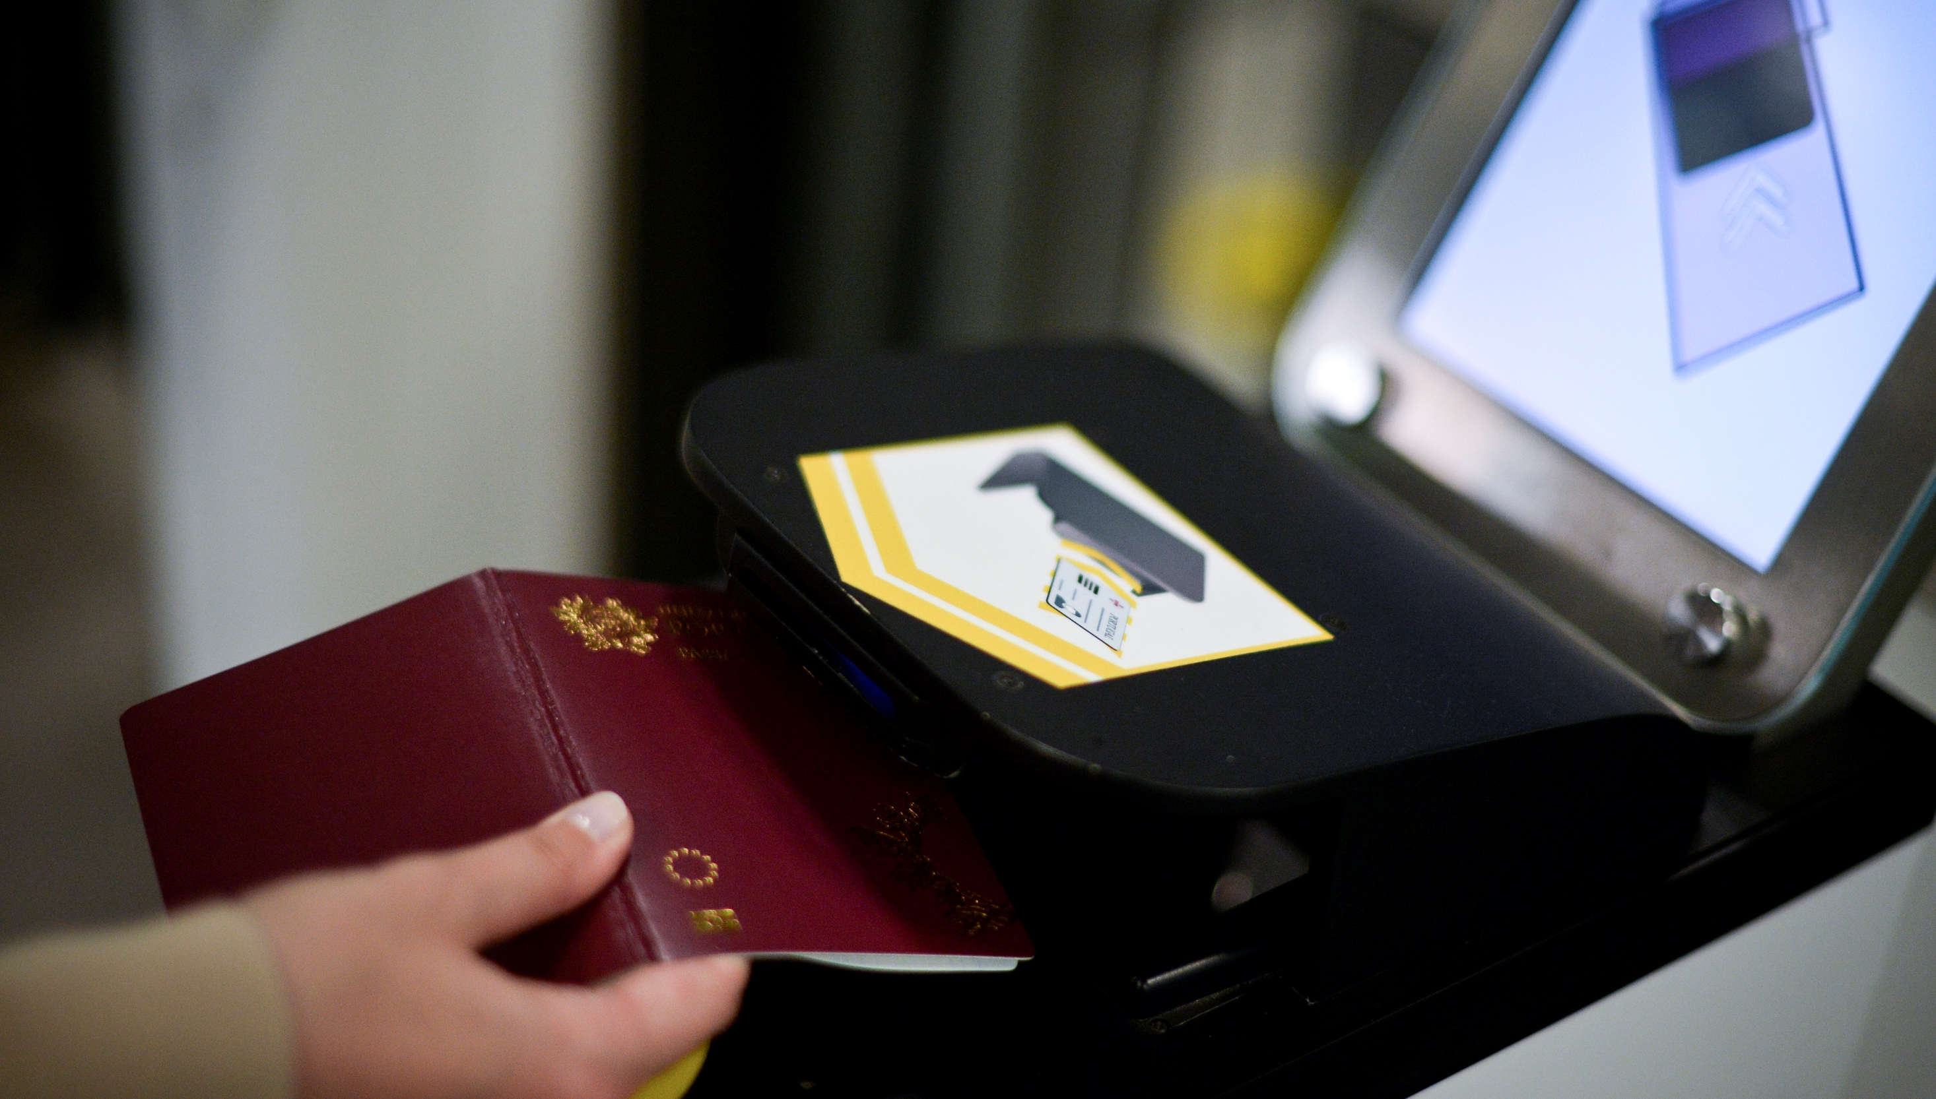
Zagotavljanje svobode, varnosti in pravice
SCHENGENSKI INFORMACIJSKI SISTEM

Slide 2
Schengenski informacijski sistem (SIS)
Schengenski informacijski sistem (SIS) je informacijski sistem, ki zagotavlja svobodo, varnost in pravico na schengenskem območju.
SIS spodbuja operativno sodelovanje in izmenjavo informacij med nacionalnimi organi.
Sistem pristojnim nacionalnim organom omogoča preverjanje razpisov ukrepov za iskane osebe ali predmete.
SIS je bil posodobljen in vključuje nove elemente.

Slide 3
Kaj počne sistem SIS?
Krepi sodelovanje
Zagotavlja zaščito najranljivejšim
Upravlja nedovoljene migracije
Podpira boj proti kriminalu
Krepi nadzor na zunanjih mejah
Varuje pravice posameznika

Slide 4
Krepitev sodelovanja
Sprejeti je treba dodatne vrste razpisov ukrepov za osebe in predmete ter posebne ukrepe.
Do podatkov SIS zdaj dostopajo skupine agencije Frontex in večje število pristojnih nacionalnih organov.
Europol si lahko z državami članicami izmenjuje informacije o razpisih ukrepov v zvezi s terorističnimi kaznivimi dejanji.
Izboljšana je izmenjava dopolnilnih informacij prek namenskih nacionalnih kontaktnih točk – uradi SIRENE.

Slide 5
Kako to deluje v praksi?
Prijetje osumljenca domnevnega posilstva s pomočjo SIS
Irska je SIS začela uporabljati marca 2021.
Irski organi so 14. maja 2021 izdali razpis ukrepa v SIS za prijetje zaradi predaje iskane osebe, ki naj bi leta 2019 v Munstru posilila mladoletno osebo.
Organi so menili, da je bila iskana oseba še naprej v stiku z najstniki in mladoletniki na športnih taborih drugod.
Italijanski organi so 27. maja 2021 iskano osebo izsledili in ji odvzeli prostost, tj. samo 13 dni po tem, ko so irski organi izdali razpis ukrepa v SIS.

Slide 6
Zaščita najranljivejših
Novi razpisi ukrepov v zvezi z otroki, za katere obstaja tveganje, da bodo ugrabljeni, in v zvezi z ranljivimi osebami, ki so izpostavljene tveganju, pristojnim organom omogočajo, da:
preprečijo ugrabitev otrok,
za zaščito otrok ali drugih ranljivih oseb preprečijo njihovo nezakonito premestitev v tujino.
Ti razpisi ukrepov dopolnjujejo razpise ukrepov o pogrešanih osebah.
Istovetnost pogrešanih oseb je mogoče ugotoviti tudi z odvzemom prstnih odtisov ali vzorca DNK.

Slide 7
Kako to deluje v praksi?
Preprečevanje nezakonite premestitve otrok v tujino s pomočjo SIS
Javna ustanova v državi članici je sporočila, da je 16-letni otrok zapustil prostore ustanove in da ga ni bilo mogoče najti ali stopiti v stik z njim.
Otrok je v ustanovi bival po sodni odločbi zaradi zaščite pred pogostimi zlorabami in grožnje, da bo odpeljan v tretjo državo izvora in prisiljen v poroko.
Sorodniki so želeli otroka nezakonito odpeljati v tretjo državo izvora prek letališča druge države članice.
Država članica, ki primer preiskuje, je v SIS nemudoma vnesla razpis ukrepa in o tem obvestila organe zadevne države članice.
Ti organi so otroka izsledili pri odhodu na letališču v spremstvu enega od staršev. Otroka so nemudoma zaščitili in ga sčasoma izročili organom države članice, ki je izdala razpis ukrepa.

Slide 8
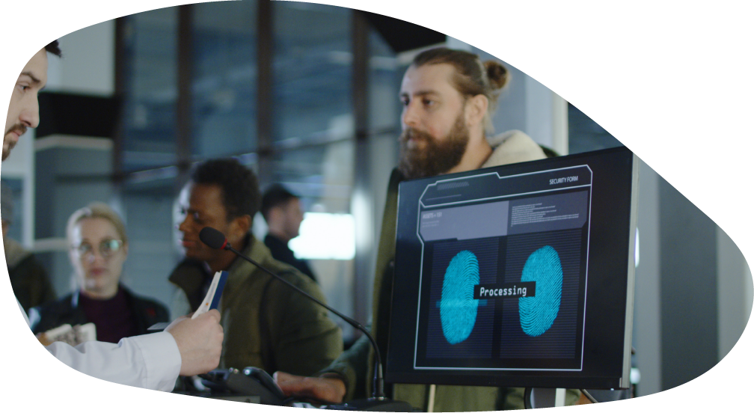
Upravljanje nedovoljenih migracij
Nov razpis ukrepa za odločbe o vrnitvi in izboljšana orodja za lažje ugotavljanje istovetnosti državljanov tretjih držav, za katere veljajo ti razpisi ukrepov, bo prispeval k boju proti nedovoljenim migracijam.
Sistem omogoča iskanje in preverjanje, ali za državljane tretjih držav velja kateri od razpisov ukrepov v SIS, in sicer z uporabo prstnih odtisov.
Novi podatki o ponarejenih dokumentih, vključno s potovalnimi dokumenti in vizumskimi nalepkami.

Slide 9
Boj proti kriminalu
Organi držav članic uporabljajo sistem SIS za:
prijetje iskanih oseb za kazenski pregon ali obsodbo zaradi storitve kaznivih dejanj, povezanih s terorizmom, ali hudih kaznivih dejanj;
preverjanje oseb, vpletenih v huda kazniva dejanja, in določenih vrst predmetov, povezanih s temi kaznivimi dejanji;
izsleditev in zaščito pogrešanih oseb, zaščito ranljivih oseb, ki so izpostavljene tveganju in ki jim je treba preprečiti potovanje ali premestitev v tujino, ter za iskanje prič, toženih strank ali žrtev kaznivega dejanja, ki morajo sodelovati v sodnih postopkih;
ugotavljanje istovetnosti storilcev kaznivih dejanj na podlagi prstnih odtisov s prizorišč hudih kaznivih dejanj
iskanje predmetov zaradi zasega ali uporabe kot dokazov v kazenskem postopku.

Slide 10
Kako to deluje v praksi?
Izsleditev in prijetje storilcev hudih kaznivih dejanj organiziranega kriminala s pomočjo SIS
V Italiji so iskali osebo, ki je med marcem 2014 in junijem 2019 sodelovala v hudodelski združbi in pomagala pri organiziranju prostitucije, tudi prostitucije mladoletnikov.
Leta 2020 so to osebo ustavili pri vožnji na Irskem, vendar takrat ni bilo znano, da je ta oseba v Italiji iskana zaradi tako hudih kaznivih dejanj.
Italija je 29. junija 2021 v SIS izdala razpis ukrepa in še isti dan je bila osebi odvzeta prostost na Irskem.

Slide 11
Krepitev nadzora na zunanjih mejah
Dodatne funkcije Schengenskega informacijskega sistema omogočajo:
Hitrejše preverjanje mejne straže, ali za državljane tretjih držav veljajo razpisi ukrepov za zavrnitev vstopa ali prebivanja in za ogrožanje varnosti, ter odkrivanje morebitnih ponarejenih dokumentov.
Primerjanje razpisov ukrepov s strani organov za državljane EU, ki so iskani ali osumljeni storitve kaznivega dejanja.

Slide 12
Kako to deluje v praksi?
Prijetje iskane osebe zaradi ropa s pomočjo SIS
Oseba brez osebnih dokumentov je skupaj z migranti prispela na Lampeduso.
S preverjanjem prstnih odtisov osebe v SIS s t. i. funkcijo SIS – AFIS so organi odkrili, da so pristojni nemški pravosodni organi izdali evropski nalog za prijetje te osebe zaradi ropa, vendar pod drugim imenom.
Ubežniku so odvzeli prostost in ga predali pristojnim nemškim pravosodnim organom.

Slide 13
Zaščita vaših pravic
Pravice do dostopa do vaših podatkov, shranjenih v sistemu, njihovega popravka ali izbrisa.
Pravica do obveščenosti o razpisu ukrepa za vrnitev ali razpisu ukrepa za zavrnitev vstopa in prepoved prebivanja.
Pravni postopek pred pristojnimi organi (vključno s sodišči) za dostop do podatkov, njihov popravek ali izbris ter za prejem odškodnine za morebitno škodo, nastalo zaradi nezakonito obdelanih podatkov v kateri koli državi članici.
Vodnik za uveljavljanje pravice do dostopa

Slide 14
Ostanite v stiku
@EU_Commission
@EUHomeAffairs
ec.europa.eu/
@EuropeanCommission
EUTube
Notranje zadeve EU
Evropska komisija
europa.eu/
@EuropeanCommission

Slide 15
Hvala

